Slide 1







5조
생활 습관을 통한
건강점수 예측
구성윤

Slide 2
목차
1- 주제 선정 이유
2- 데이터 전처리
3- 모델 설계
4- 웹 구현
5- 결론

Slide 3

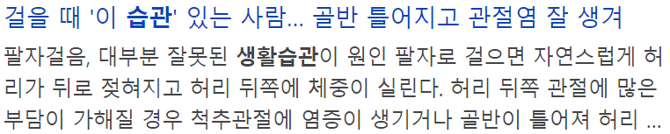
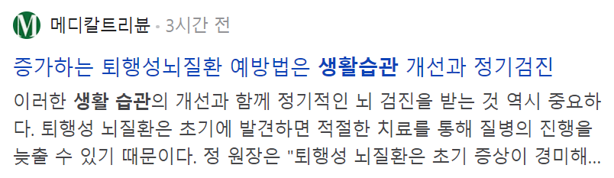
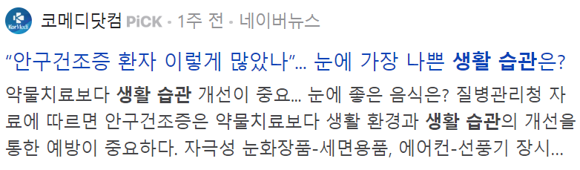
1. 주제선정 이유
응급 처치란 무엇인가?
생활 습관이 실제 건강에 얼마나 영향을 미칠까?

Slide 4

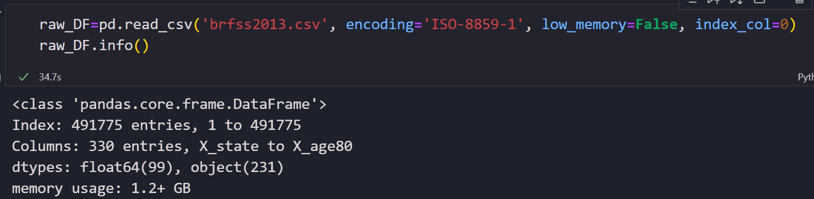
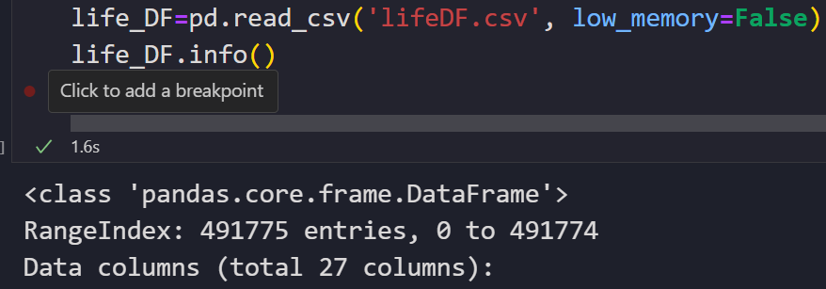
2. 데이터 전처리
데이터 출처:https://www.kaggle.com/datasets/lplenka/brfss-data

Slide 5
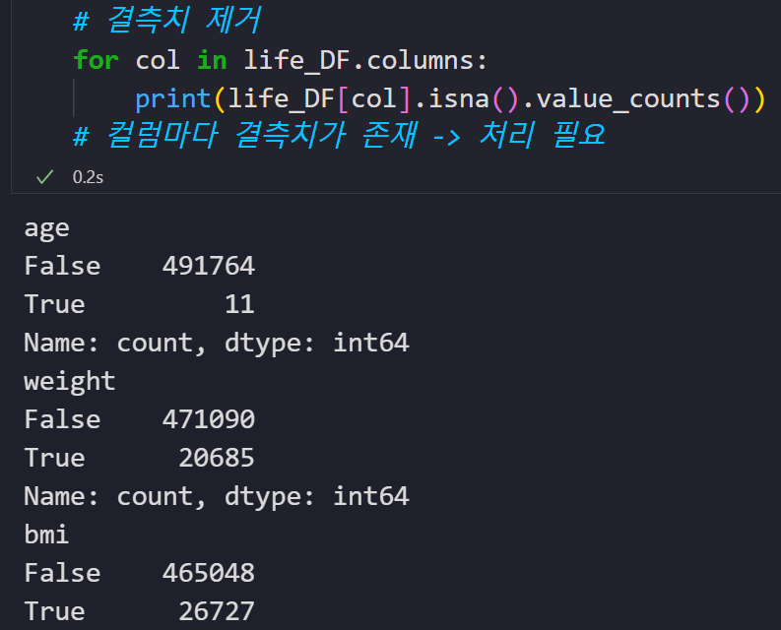
2. 데이터 전처리
나이, 음주 횟수 등 수치형 데이터 -> 중앙값 또는 평균값
(수치의 분포에 따라)
흡연여부, 병력 여부 등 범주형 데이터 -> 최빈값

Slide 6
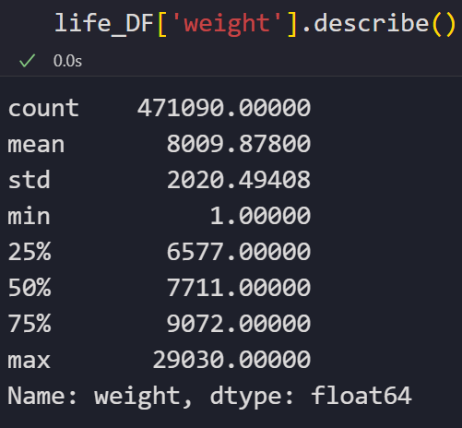
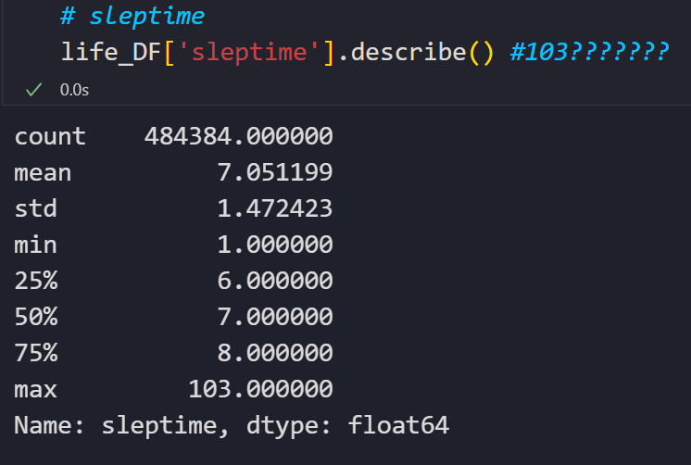
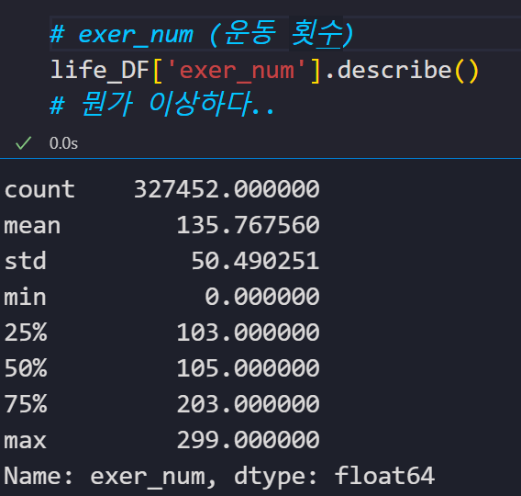
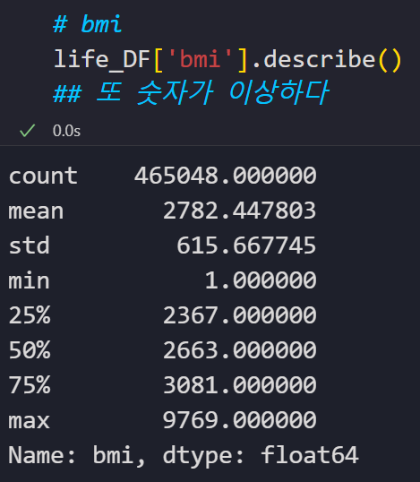
2. 데이터 전처리

Slide 7
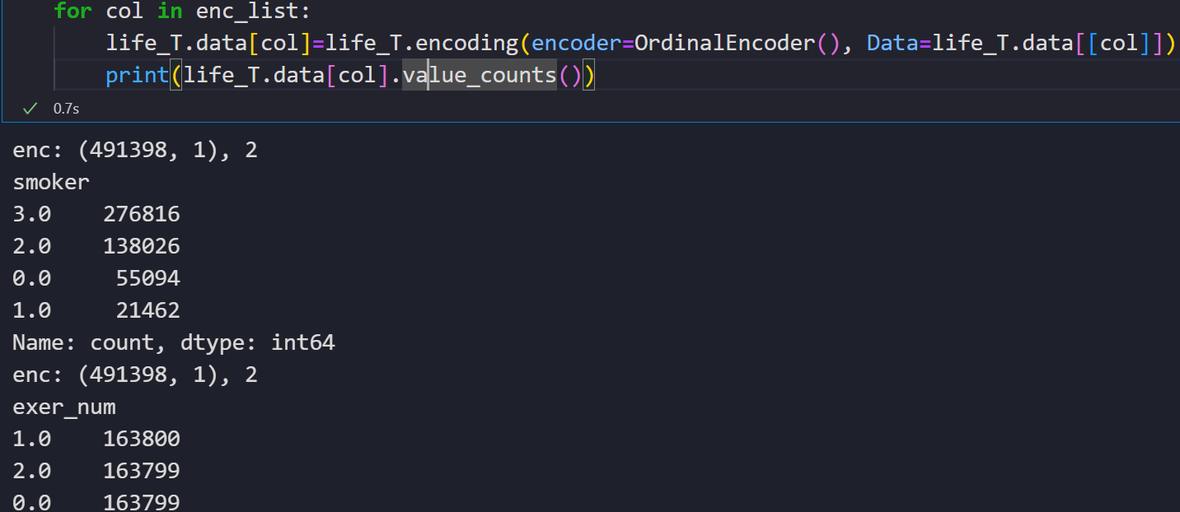
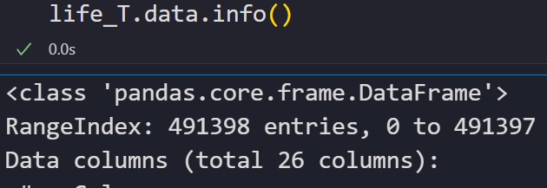
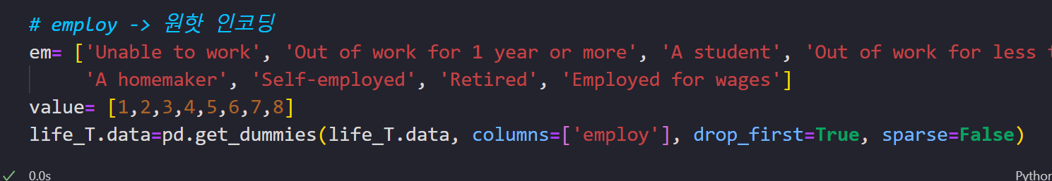
2. 데이터 전처리

Slide 8
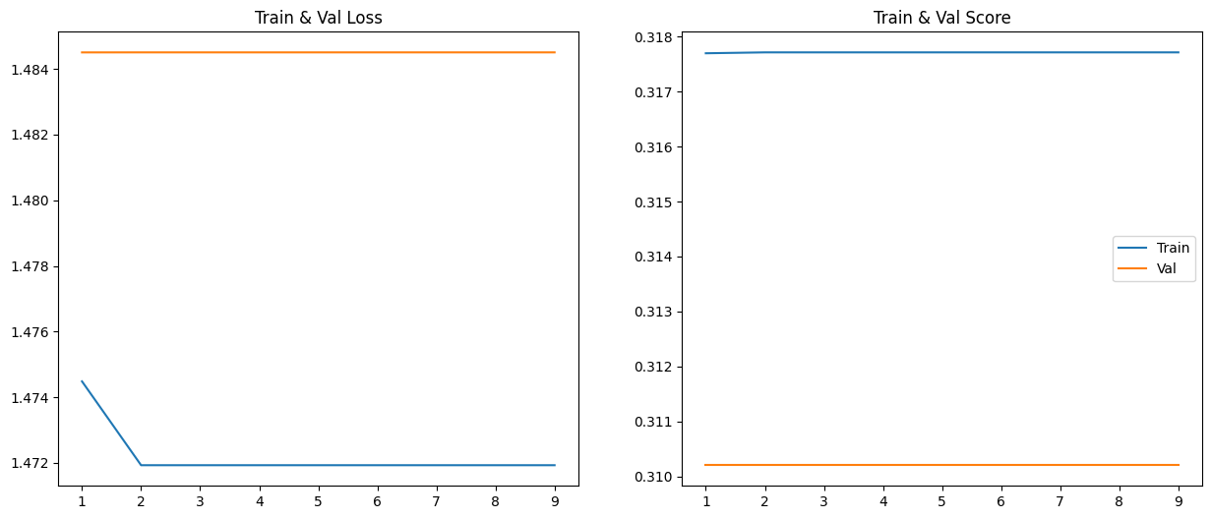
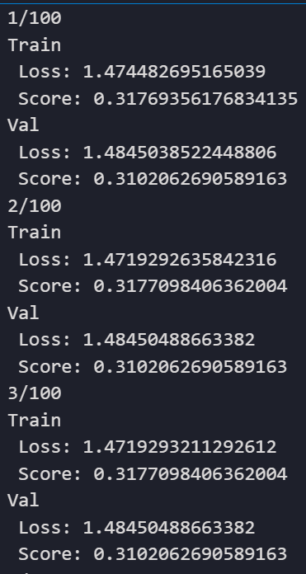
2. 모델 설계
학습 관련 설정값
학습 모델
스케일러: MinMaxScaler()
EPOCH: 100
BATCH_SIZE: 64
LR=1
입력층: 25-> 150
은닉층: 150->120->100->80
출력층: 80->5
최적화: Adam

Slide 9
3. 웹 구현

Slide 10




4. 결론
1.생활습관 만으론 부족
3. 설문조사는
사용하지 말자.
2. 간단한 전처리 자동화 필요

